Slide 1
Презентация 13 към глава 13
ГЛОБАЛНИ ПРОБЛЕМИ НА ЗАРАЗНИТЕ ЗАБОЛЯВАНИЯ

Slide 2
1. Значимост на заразните заболявания

Slide 3
Заразните заболявания са изключително важни за глобалната тежест на заболяванията:
= те причиняват около 40% от тежестта на заболяванията в страните с нисък и среден доход, особено в Африка и Южна Азия;
= засягат в по-голяма степен бедните слоеве на населението;

Slide 4
= имат огромни икономически последици, тъй като появата на нови и завръщането на стари заразни заболявания причинява милиарди долари загуби на индивидите, общностите и страните;
= задържат физическото и психическо развитие на кърмачетата и малките деца и намаляват техните бъдещи икономически перспективи;
= оказват значително влияние върху продуктивността на възрастното население;

Slide 5
= преките и непреки разходи за лечение често съставляват значителен дял от дохода на лицата и семействата, довеждайки ги до крайна бедност;
= високата заболяемост и смъртност от тези заболявания забавя икономическото развитие на страните;
= голяма част от тежестта на заразните заболявания може да бъде избегната през имунопрофилактика и лечение;

Slide 6
= използването на безопасна питейна вода може да намали тежестта на диарийните заболявания и на някои паразитни заболявания;
= съществува нескъпо, безопасно и ефективно лечение на туберкулозата, маларията и редица паразитни заболявания, но тези технологии са недостатъчно използвани в страните с нисък и среден доход, особено сред бедните слоеве от населението.

Slide 7
2. Глобална тежест на заразните заболявания

Slide 8
По данни от GBD 2010, заразните заболявания, майчините и неонаталните причини и хранителните разстройства са причинили глобално 35% от DALYs.
- Туберкулозата и маларията поотделно причиняват по 1.2 умирания годишно.
- ХИВ/СПИН се нарежда на 5-то място сред причините за DALYs;
- Диарийните заболявания – 4-то място;
- Маларията – 7-мо място.

Slide 9
Има известни различия в разпределението на водещите причини за умирания по пол в страните с нисък и среден доход.
- Туберкулозата засяга повече мъжете.
- ХИВ/СПИН се феминизира и понастоящем е по-важна причина за смърт при жените, отколкото при мъжете.

Slide 10
3. Глобална тежест и тенденции на ХИВ/СПИН
10

Slide 11
ГЛОБАЛНИ ОБОБЩАВАЩИ ДАННИ ЗА ЕПИДЕМИЯТА ОТ СПИН
Брой лица с ХИВ
през 2015 г.
Общоl
Възрастни
Жени
Деца (<15 години)
Общо
Възрастни
Деца (<15 години)
Общо
Възрастни
Деца (<15 години)
36.7 милиона
31.8 милиона
16.0 милиона
3.2 милиона
2.1 милиона
1.9 милиона
240 000
1.1 милиона
1.0 милион
190 000
Новозаразени лица през 2015 г.
Умирания от СПИН през 2015 г.
Source: UNAIDS/WHO estimates.

Slide 12
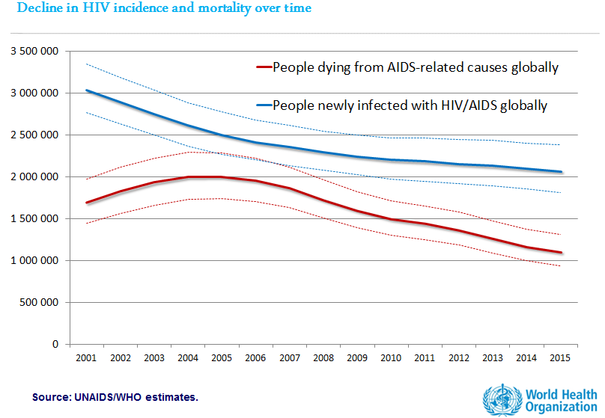
Снижение на заболяемостта и смъртността от ХИВ/СПИН
Заболяемост
Смъртност

Slide 13
На слайд 12 ясно се вижда добре очертаващата се след 2000 г. тенденция за намаляване на общия брой на новозаразените лица (заболяемостта – синята линия) и низходящата тенденция на смъртността от ХИВ/СПИН (червената линия) след 2005 г., което дава надежда за съществени промени и постигане на обратно развитие в пандемията от ХИВ/СПИН.
Същите тенденции са изобразени и на слайдове 14 и 15.

Slide 14
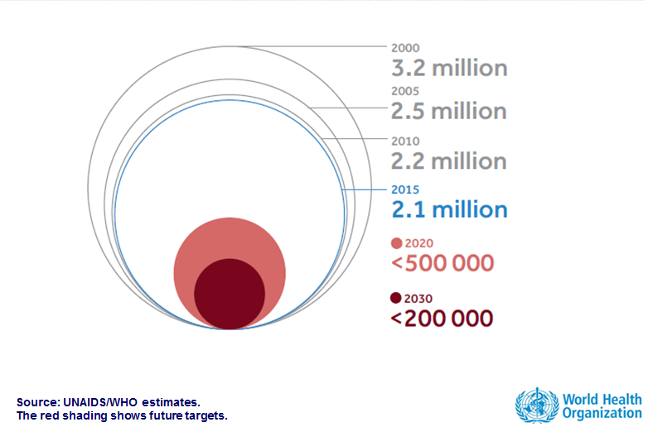
БРОЙ НОВОЗАРАЗЕНИ с ХИВ - 2000-2015 И ПРОГНОЗА ДО 2030 Г.

Slide 15
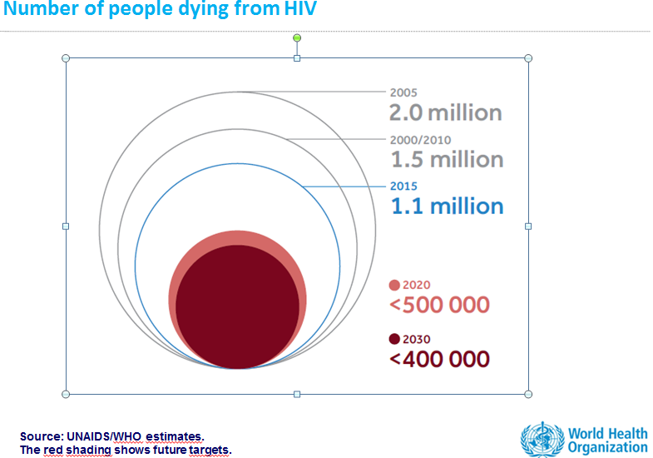
БРОЙ УМИРАНИЯ от ХИВ - 2000-2015 И ПРОГНОЗА ДО 2030 Г.

Slide 16
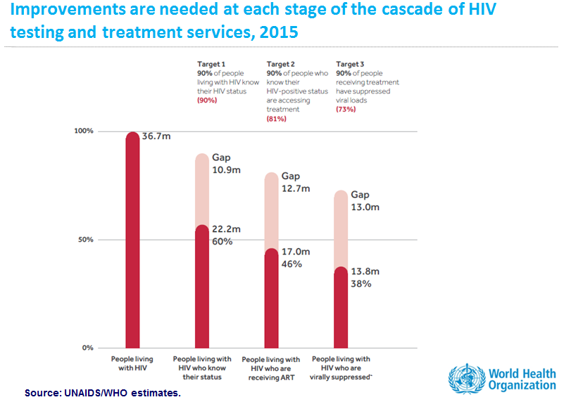
НЕОБХОДИМИ ПОДОБРЕНИЯ В ТЕСТВАНЕТО И ЛЕЧЕНИЕТО НА ХИВ

Slide 17
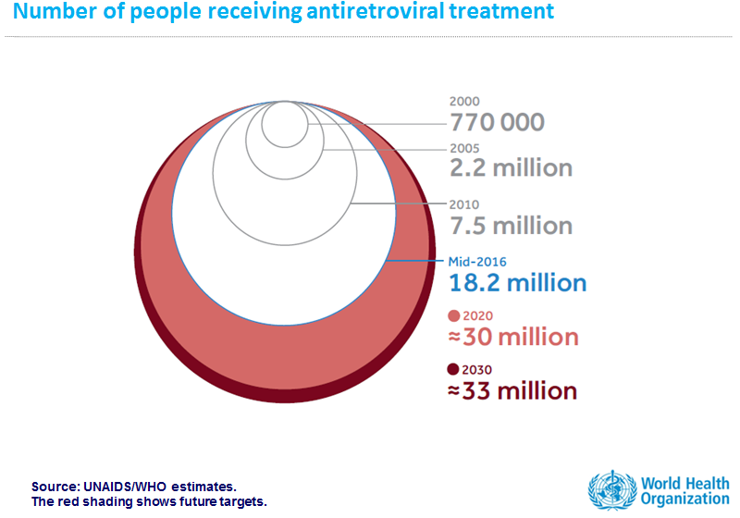
БРОЙ ЛИЦА НА ARV-ТЕРАПИЯ - 2000-2015 И ПРОГНОЗА ДО 2030 Г.

Slide 18
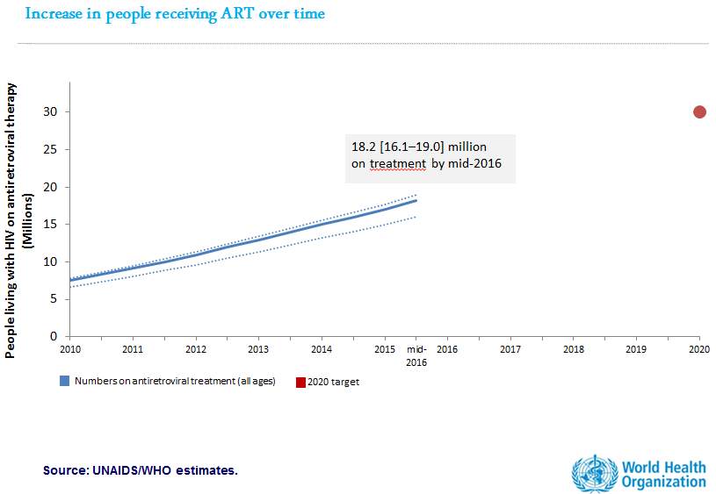
РЪСТ НА ЛИЦАТА НА ARV-ТЕРАПИЯ - 2000-2030 г.

Slide 19
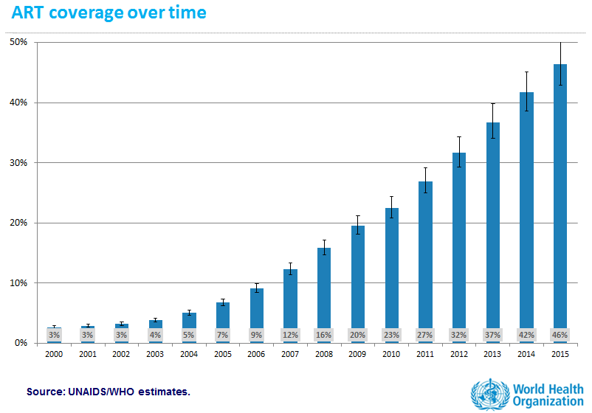
ОБХВАТ С ARV-ТЕРАПИЯ - 2000-2015 г.

Slide 20
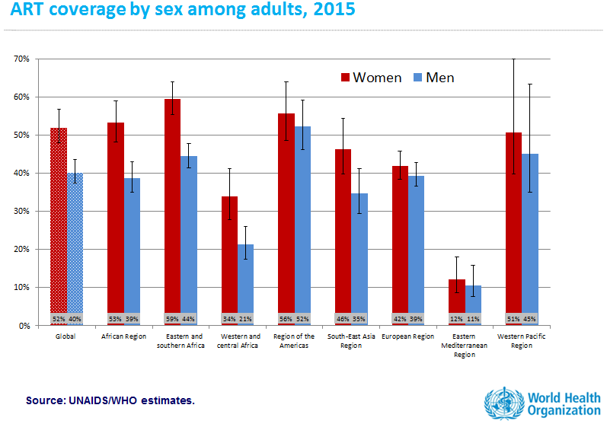
ОБХВАТ С ARV-ТЕРАПИЯ ПО ПОЛ И РЕГИОНИ - 2015 г.

Slide 21
От началото на епидемията СЗО провежда глобална стратегия срещу ХИВ/СПИН. Като участник и спонсор на Общата програма на ООН срещу СПИН (UNAIDS), СЗО насочва усилията си към приоритетните области на лечение и грижи за заразените с ХИВ, с ХИВ и туберкулоза едновременно и координира действията си с УНИЦЕФ по отношение на елиминирането на трансмисията на ХИВ от майките към децата.
21

Slide 22
10 факта на СЗО за ХИВ/СПИН
22

Slide 23
Факт 1. ХИВ инфектира клетките на имунната система. Инфекцията води до прогресивно разрушаване на имунната система, снижавайки способността на организма да се справя с някои инфекции и други заболявания. СПИН се отнася до напредналите стадии на ХИВ-инфекцията, определяни от честотата на всяка от над 20-те опортюнистични инфекции или свързани с ХИВ съответни форми на рак.

Slide 24
Факт 2. ХИВ може да се предава по няколко начина:
небезопасен секс (вагинален или анален) или орален секс със заразени лица;
преливания на заразена кръв или кръвни продукти, или трансплантация на заразена тъкан;
размяна на заразено инжекционно оборудване или разтвори (игли, спринцовки) или оборудване за татуировки;
Чрез използване на заразена хирургична апаратура или други остри инструменти;
Чрез трансмисия на вируса между майката и детето по време на бременността, раждането и кърменето.

Slide 25
Факт 3. Предаването на ХИВ може да се предотврати чрез:
безопасно сексуално поведение с използване на кондоми;
тестване за и лечение на половопредавани инфекции, вкл. и ХИВ;
избягване на употребата на инжекционни наркотици или използване винаги на нови игли и спринцовки за еднократна употреба;
- тестване за ХИВ на всяка кръв или кръвен продукт за преливане;
- незабавно започване на антиретровирусна терапия при наличие на заболяване - не само с цел собственото здраве, но и за предотвратяване на предаването на инфекцията на партньора или на детето по време на бременността или кърменето;
- вземане на предварителни профилактични мерки при високорисково поведение или постекспозиционна профилактика, ако има риск за излагане на ХИВ-инфекция в условията на професионална заетост или при други условия.

Slide 26
Факт 4. Над 36 милиона души в света живеят с ХИВ/СПИН.
- Глобално, около 36,7 милиона души са заразените с НИВ през 2015 г. и 1,8 милиона от тях са деца.
- Огромното мнозинство от хората с ХИВ са в страните с нисък и среден доход.
- Около 2,1 милиона са новозаразените с ХИВ през 2015 г.
- Около 35 милиона са умиранията от свързани с ХИВ причини досега, включително 1.1 милиона само през 2015 г.

Slide 27
Факт 5. Комбинираната ARV терапия предпазва ХИВ от размножаване в човешкия организъм. Ако размножаването на ХИВ бъде спряно, тогава клетките на имунната система са способни да живеят по-дълго и да защитават организма от инфекции.
Ефективната антиретровирусна терапия води до намаляване на количеството на вируса в човешкото тчло, намалявайки по такъв начин риака за трансмисия на вируса на сексуалния партньор. Ако ХИВ-позитивен партньор е на ARV терапия, вероятността за трансмисия на ХИВ по полов път към здравия партньор може да бъде намалена на 96%.

Slide 28
Факт 6. Към средата на 2016 г. около 18.2 милиона HIV-позитивни лица в света са получавали ARV терапия. От тях 16 милиона са от страните с нисък и среден доход. През 2016 г. СЗО публикува второто издание на „Общи насоки за използване на антиретровирусните медикаменти за лечение и профилактика на ХИВ-инфекцията“. Тези нови насоки представят няколко препоръки, вкл. препоръка за предоставяне на продължителна АRV-терапия на всички заразени деца, юноши и възрастни, вкл. всички бременни жени и кърмачки, независимо от броя на CD4 клетките, колкото е възможно по-рано след поставяне на диагнозата.

Slide 29
Факт 7. Тестването за ХИВ може да помогне да се осигури лечение на нуждаещите се.
Достъпът до тестване и лекарства трябва да нарасне драматично, за да се постигне целта за ликвидиране на СПИН към 2030 г.
Тестването за ХИВ е все още ограничено, като приблизително 40% от лицата с ХИВ или над 14 милиона недиагностицирани или не знаят за своя инфекциозен статус.
СЗО препоръчва иновативни подходи за самотестуване и уведомяване на партньора с цел разширяване на услугите за тестване сред недиагностицираните лица.

Slide 30
Факт 8. По оценъчни данни около 1.8 милиона деца живеят с ХИВ.
Според данните за 2015 г. по-голямата част от тези деца живеят в Африка и са заразени от техните ХИВ-позитивни майки по време на бременността, раждането и кърменето. Близо 150000 деца са новозаразени през 2015 г.

Slide 31
Факт 9. Трансмисията на ХИВ от майките към децата става реалност,
Достъпът до профилактични интервенции остава ограничен в много страни с нисък и среден доход, но е постигнат напредък в предотвратяването на предаването на ХИВ от майката към детето и запазване на живота на майките.
През 2015 г. осем от десет бременни с ХИВ – 1.1 милиона жени в света - са получавали АRV-терапия.
През 2015 г. Куба първа обяви чрез СЗО, че е елиминирала трансмисията на ХИВ и сифилис от майката към детето.
През м.юни 2016 г. три други страни: Армения, Беларус и Тайланд също са обявени за страни елиминирали трансмисията на ХИВ от майката към детето.

Slide 32
Факт 10. ХИВ е най-силният рисков фактор за развитие на активна туберкулоза.
През 2015 г. около 1.2 милиона (11%) от общо 10.4 милиона болни от туберкулоза са били ХИВ-позитивни.
През същата година близо 390000 умирания от туберкулоза са наблюдавани сред лица заразени с ХИВ.
На Африканския регион на СЗО се падат около 75% от всички умирания от свързана с ХИВ туберкулоза.

Slide 33
4. Глобална тежест и тенденции на туберкулозата

Slide 34
Туберкулозата е вторият след ХИВ/СПИН най-голям убиец в глобален мащаб, дължаща се на единичен инфекциозен агент.
Туберкулозата е една от 10-те водещи причини за умирания в света през 2015 г., заедно с ХИВ и маларията.
През 2015 г. един милион деца са заболели от тубeркулоза и 210000 деца (вкл. 40000 с ХИВ) са умрели.

Slide 35
От 1995 г, СЗО прилага две основни стратегии за борба с туберкулозата (ТБ):
- DOTS стратегията (Кратък курс директно наблюдавано лечение) и
- Stop TB стратегията, с които над 51 мил. души са лекувани успешно и е спасен животът на 20 милиона души.

Slide 36
За 20 години новите случаи на заболявания от туберкулоза и смъртността са намалели във всички региони, особено през последното десетилетие.
Снижението на болестността глобално само за периода 2000-2015 г. е 22%.
Най-голямо снижение на смъртността от туберкулоза е постигнато в Източното Средиземноморие и Европейския регион на СЗО – съответно 6.5% и 6,2% годишно, а най-слабо е снижението в Африканския регион – едва 2,2% годишно.

Slide 37
През 2015 г. 30 страни имат най-висока тежест на туберкулозата и отговарят за 87% от всички случаи на туберкулоза в света – 61% от случаите са в Азия и 26% - в Африка.
В резултат на успешно лечение са спасени 49 милиона души, но все още съществуват диагностични и лечебни пропуски. През 2015 г. от 10,4 милиона нови случаи (по оценъчни данни) само 6,1 милиона са разкрити и регистрирани.

Slide 38
През 2015 г. 30 страни имат най-висока тежест на туберкулозата и отговарят за 87% от всички случаи на туберкулоза в света – 61% от случаите са в Азия и 26% - в Африка.
Важен проблем представлява мултирезистентната туберкулоза, с която са свързани 480000 случаи през 2015 г.

Slide 39
Туберкулоза и ХИВ. Най-малко една трета от лицата с ХИВ в света са заразени и с туберкулоза, макар и неразвили още активна форма на ТБ. Такива лица имат 26-31 пъти по-висок риск да заболеят от ТБ в сравнение с лицата без ХИВ.
ХИВ и ТБ формират летална комбинация, като всяко от двете заболявания ускорява развитието на другото заболяване. Почти 25% от умиранията сред лицата с ХИВ се дължат на ТБ.

Slide 40
СЗО препоръчва 12-компонентен подход към интегрирани ТВ-ХИВ услуги, включващ мерки за превенция и лечение на инфекцията и заболяването до намаляване на умиранията.

Slide 41
Един от сериозните проблеми е развитието на множествена лекарствена резистентност при туберкулозата, която в последните години нараства във всички страни. Основни причини за това са неправилното лечение, неподходящо използване на противотуберкулозни лекарствени средства или използване на некачествени лекарствени продукти.

Slide 42
Последните данни от Доклада за туберкулозата в света 2016 г. обаче са силно тревожни (слайдове 37-42):

Slide 43
- 10,4 милиона заболели (28000 на ден);
- 1,8 милиона умирания, вкл. 400000 умирания от ХИВ-ТБ (над 4900 на ден);
- 66% от всички случаи на ТБ са съсредоточени в 6 страни –Индия, Индонезия, Китай, Нигерия, Пакистан и Южна Африка.
- 3 милиона са били спасени с лечение чрез 2015 г.

Slide 44
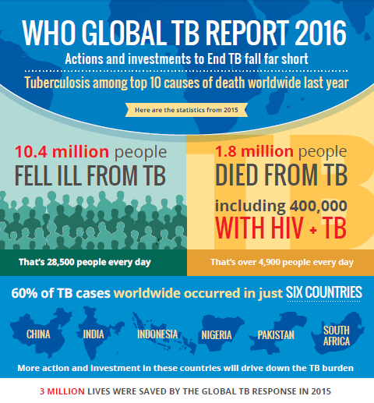

Slide 45
Достъп до лечение
- 6,1 милиона са имали достъп до качествена помощ;
- 4,3 милиона не са получили лечение.
Лекарствена резистентност
- Само 1 от 5 нуждаещи се от лечение за мултирезистентна ТБ са получили такова;
- Само половината от започналите лечение за мултирезистентна ТБ са били излекувани.

Slide 46
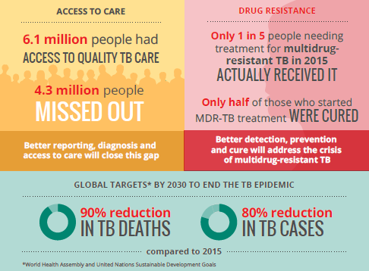

Slide 47
Глобалните цели към 2030 г. за ликвидиране на епидемията от ТБ
- 90% снижение на умиранията от ТБ;
- 80% снижение на заболяемостта от ТБ.
Нужни са около 10 милиарда за прилагане на съществуващите интервенции срещу туберкулозата и за изследователска работа, но има недостиг има от близо 3 милиарда.

Slide 48
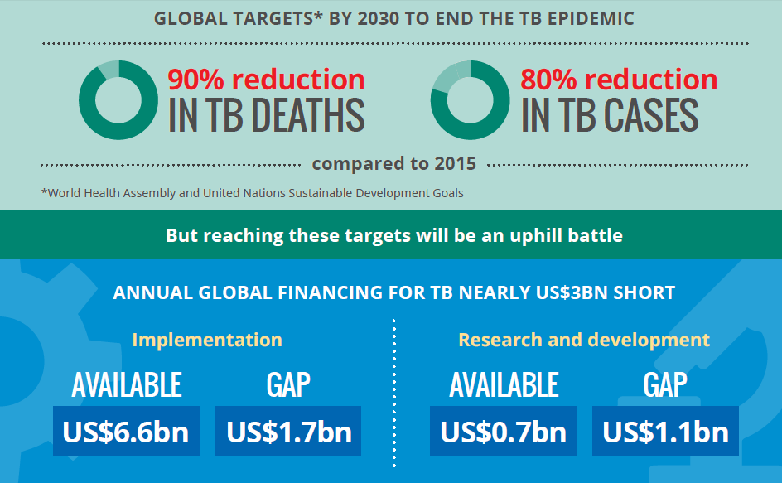

Slide 49
5. Глобална тежест и тенденции на маларията

Slide 50
Маларията си остава неоспоримо свързана с бедността. Най-високите коефициенти за смъртност от малария са в страните, които имат и най-високи нива на крайна бедност (най-висок дял лица живеещи с по-малко от 1 долар на ден).

Slide 51
По оценъчни данни над 200 милиона случаи на малария възникват в света годишно, от които едва около 10% се регистрират. Около 80% от случаите на заболявания са концентрирани в 17 страни. Страните с най-висока тежест на маларията са в Африканския регион на СЗО: Нигерия, Конго, Танзания, Уганда, Мозамбик. На тези страни се падат над 40% от всички случаи на малария в света.

Slide 52
В Югоизточна Азия, вторият най-засегнат регион в света, Индия има най-висока тежест на маларията (24 милиона случаи годишно по оценъчни данни), следвана от Индонезия и Мианмар.

Slide 53
Заболяемост от малария по региони на СЗО (брой регистрирани случаи и брой по оценъчни данни)
Региони на СЗО | Регистрирани случаи | Оценъчни данни
Африка | 20 200 000 | 174 288 000
Америка | 489 296 | 1 061 000
Югоизточна Азия | 2 149 205 | 32 041 000
Европа | - | 200
Източносредиземноморски | 796 178 | 10 360 000
Западнотихоокеански | 223 338 | 1 699 000
Глобално | 23 800 000 | 219 000 000

Slide 54
Смъртност от малария по региони на Световната банка (оценъчни данни за 2010 г. - на 100 000 души)
Групи страни | Умирания на 100 000 души
Страни с нисък доход | 39.46
Страни с доход по-нисък от средния | 14.31
Страни с доход по-висок от средния | 0.58
Страни с висок доход | -
Глобално | 11.92

Slide 55
В съответствие с резолюцията на Световната здравна асамблея и Стратегията за ликвидиране на маларията (Roll Back Malaria), 50 страни са на път да намалят заболяемостта от малария с 75% към 2015 г., но тези страни отговарят само за 3% (7 милиона) от общия оценъчен брой случаи на малария в света.

Slide 56
Специфични рискови групи за заболяване от малария са: малките деца в райони с постоянно предаване на инфекцията; неимунизирани и полуимунизирани бременни жени в области с висока честота на трансмисия на инфекцията – маларията причинява висока честота на спонтанни аборти, раждания на деца с ниско тегло и може да доведе до умиране на майката; жените с малария имат също висок риск за предаване на ХИВ към новородените от тях деца; лица с ХИВ/СПИН; пътуващи лица от неендемични райони; имигранти от неендемични райони и техните деца.

Slide 57
Единствената интервенция, която може да намали предаването на малария на ниво на общността е контролът върху преносителите (комарите). Две форми на контрол са доказали своята ефективност: използване на защитни мрежи против комари и използване на инсектициди вътре в помещенията. СЗО препоръчва обхващане на всички рискови групи лица в болшинството рискови области с предоставяне на безплатни защитни мрежи.

Slide 58
СЗО е съосновател и домакин на програмата Roll Back Malaria, която представлява глобална рамка за прилагане на координирани действия против маларията, стартирала през 1995 г. Програмата включва над 500 партньори от ендемични страни, от частния сектор, неправителствени и базирани в общността организации, фондации, изследователски и академични институции.

Slide 59
Интересът към програмата е възобновен чрез приемането на Global Technical Strategy for Malaria 2016–2030 по време на Световната здравна асамблея през м.май 2015 г.

Slide 60
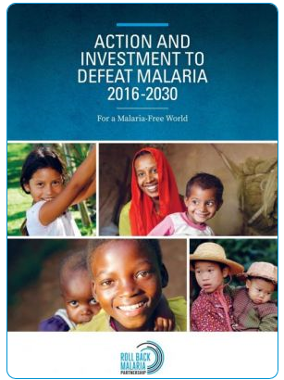

Slide 61
Стратегията поставя амбициозни, но достижими цели за 2030 г. с междинни цели за проследяване на напредъка, които за 2020 г. включват:
- Намаляване на случаите на малария поне с 40%;
- Намаляване на смъртността от малария поне с 40%;
- Елиминиране на маларията в поне 10 страни;
- Предотвратяване на възвръщането на маларията във всички страни, които вече са я елиминирали.

Slide 62
Общи цели за намаляване на заболяемостта, смъртността от малария за периода 2016-2030 г.
Goals | Milestones |  | Targets
 | 2020 | 2025 | 2030
Reduce malaria mortality rates globally compared with 2015 | At least 40% | At least 75% | At least 90%
Reduce malaria case incidence globally compared with 2015 | At least 40% | At least 75% | At least 90%

